Slide 1

瓦斯爐緊急關閉旋鈕
IoT軟硬體整合實作班
陳玉翔

Slide 2

專案目錄
研究動機
專題目標
實現方法
設計架構
通訊簡介
設計運作
程式碼
測試影片
結語和感謝
資料來源

Slide 3


研究動機
防範日常生活中，不注意或有事耽擱無法自行關掉的瓦斯爐造成更大災害
希望利用坊間邊準化格式的旋鈕樣式，設計出可用於大小孩生活中的簡易外掛設施，並以手邊的移動裝置作為通知及遙控輔助。

Slide 4

專題目標
偵測瓦斯爐周圍是否有人
偵測爐火是否開啟
可自動旋轉旋鈕
可手動旋轉旋鈕

Slide 5

實現方法
使用ESP32S作為MCU
超聲波感測器偵測周圍物體距離，若有人，裝置不予理會；沒人則有以下動作
火焰感測器偵測火源，有火焰的狀況，應該要有以下關閉動作
伺服馬達作為旋鈕，可轉動各種角度，經過一定時間，伺服馬達自動旋轉
MQTT接收訊息，並傳遞訊息做遠端遙控

Slide 6

設計架構

Slide 7
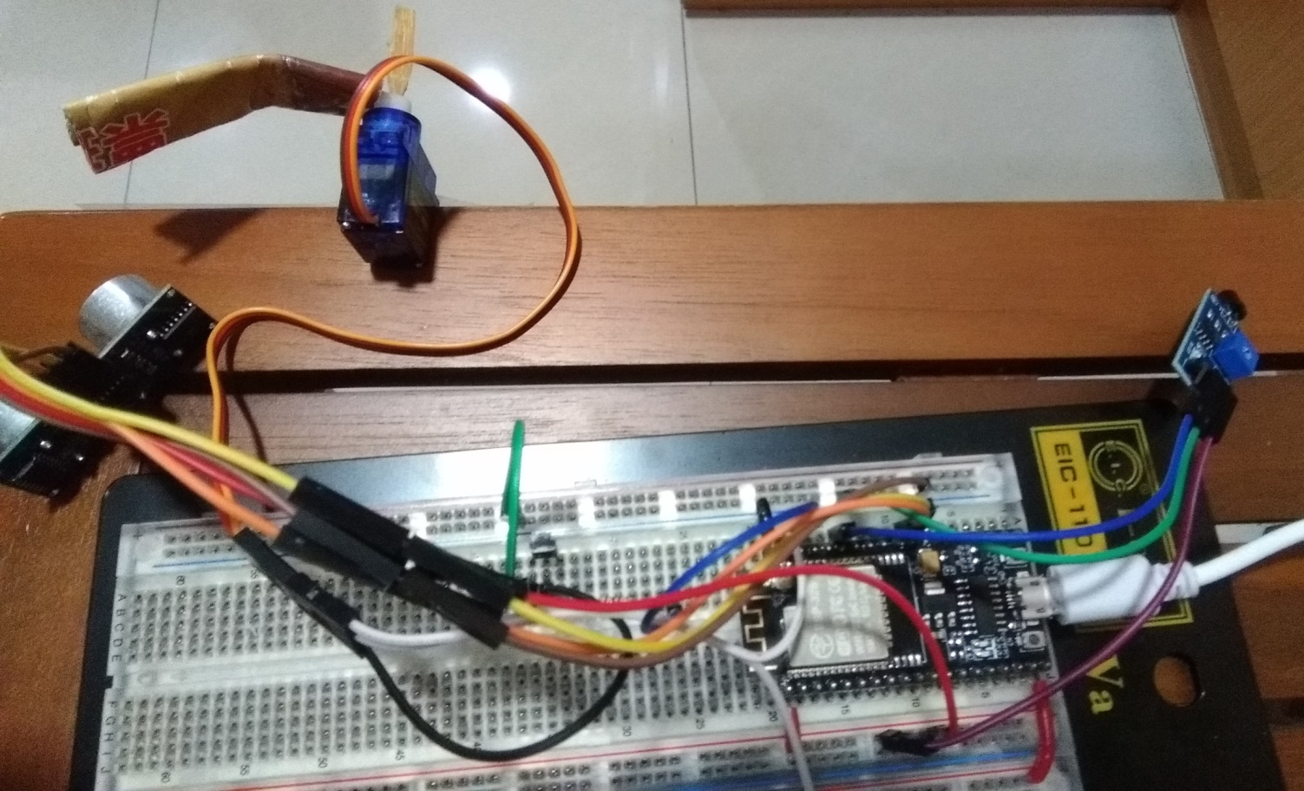
設計裝置
伺服馬達
火焰感測器
超聲波感測器
ESP32S
Micro USB線
npn電晶體
1.6k Ω +/- 5% 電阻

Slide 8
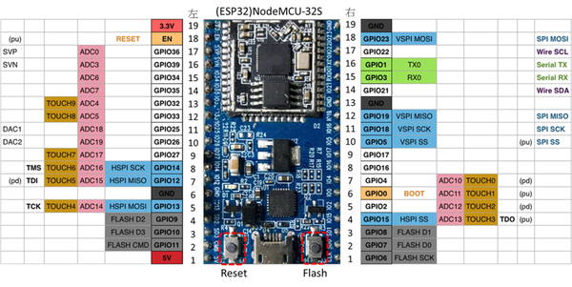
ESP32S
有多個GPIO可供使用
本身可用TCP/IP通訊協定，還可透過新增套件使用MQTT

Slide 9
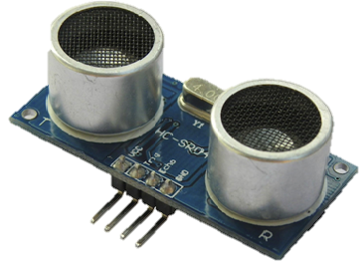
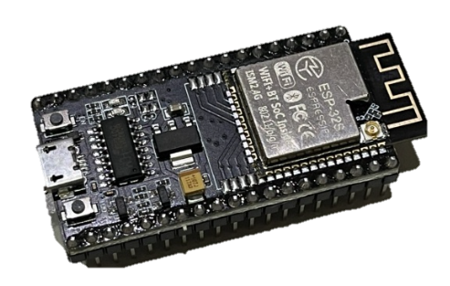
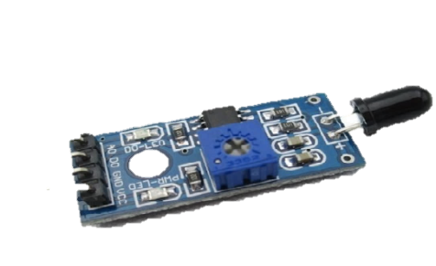

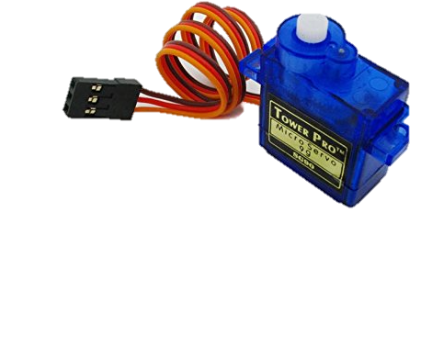
SPI
PWM訊號
電晶體

Slide 10
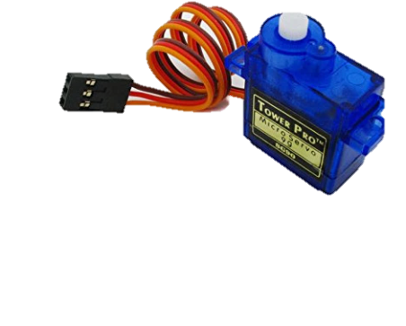
超聲波感測器
藉由發出聲波，經由撞到物體後接收聲波，可從接收時間用來計算距離
火焰感測器
紅外線感測器檢測火焰或者波長在760nm～1100nm範圍內的光源，可用強光源代替實際火源做檢測，上面有兩顆LED，一顆為電源指示燈，一顆為偵測到火源時會亮起
伺服馬達
藉由脈衝控制腳位電壓輸出時間，改變舵槳角度，可給予占空值調整需要的角度
但在有電壓和PWM訊號流通下，會鎖住內部齒輪，使槳舵無法人工轉動，故以電晶體 作為訊號判斷，用來使電流斷路或流通

Slide 11
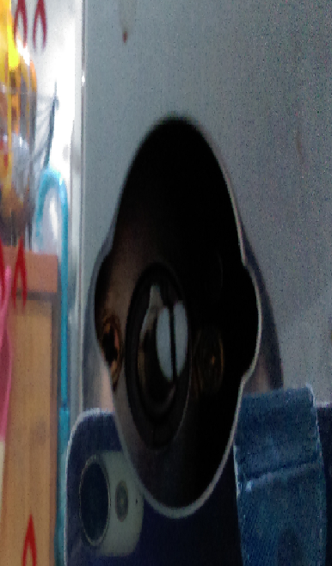
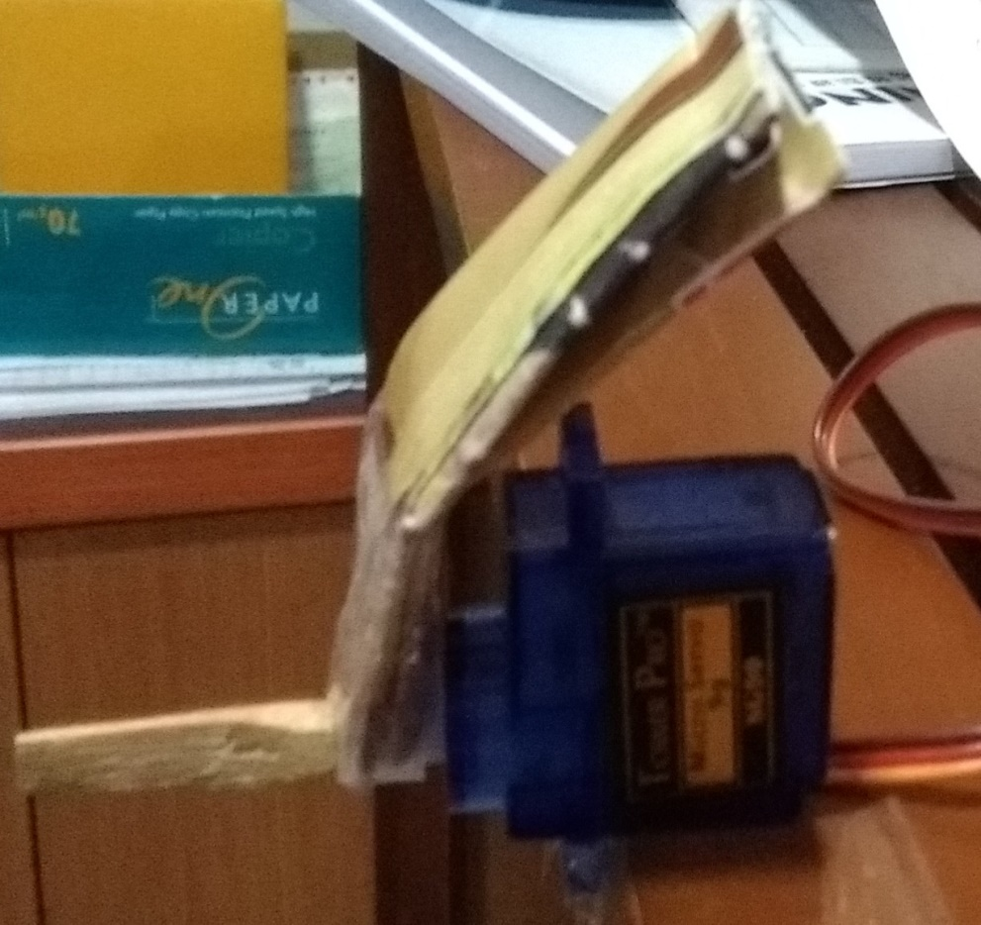
外掛旋鈕
前端一字插入瓦斯爐開關的一字紋，再藉由伸長的槳舵旋轉，伺服馬達再固定於爐台上

Slide 12
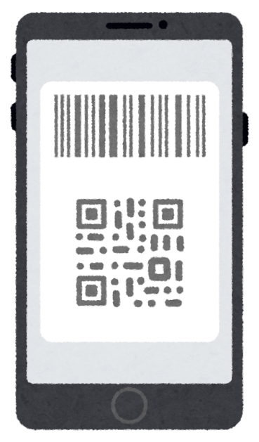

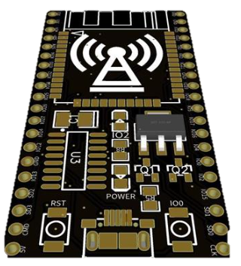


通訊簡介
Publish
Publish
WebServer
MQTT
broker
ThingSpeak

Slide 13

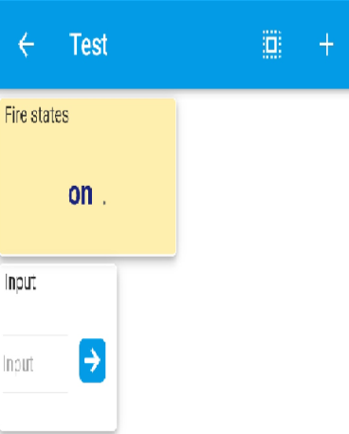
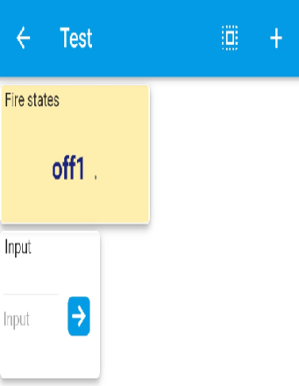

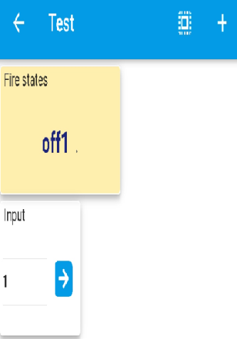
MQTT
資料傳遞，它工作在 TCP/IP協定上，是為硬體效能低的遠端裝置以及用輕量網路狀況下而設計的發布/訂閱型訊息協定
使用MQTT Dashboard

Slide 14

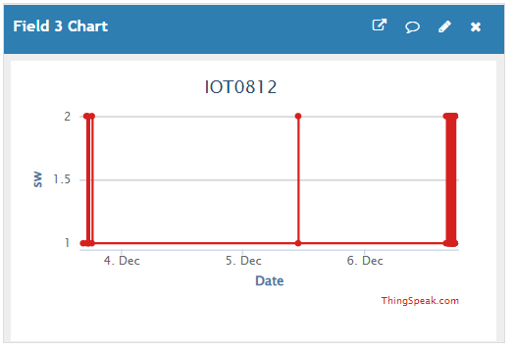
ThingSpeak
ThingSpeak 是初級者可使用的免費資料庫資源，每個帳號有4個頻道(channels)，每個頻道可提供8個自訂欄位（field），提供資料庫方式的資料收集，並有圖表製作功能，可以快速將物聯網傳送來的資料轉換成圖表
在本次專案中，設置一個欄位，名稱為「SW」為資料收集，並以2代表「周遭沒人卻有火源」； 1代表「馬達已旋轉」

Slide 15
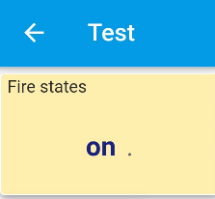
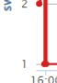
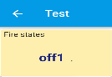
設計運作
超聲波偵測周圍人
無火
人是否離瓦斯爐太遠
火焰感測器偵測火源
自動關閉
很遠
不遠
有火
發布”on”至MQTT
可正常手動旋轉
傳送”2”資料至ThingSpeak
經過10分鐘
電流通過
SG90順時針180°C，關瓦斯
發布”off1”至MQTT
傳送”1”資料至ThingSpeak

Slide 16
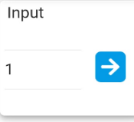

設計運作
超聲波偵測周圍人
無火
人是否離瓦斯爐太遠
火焰感測器偵測火源
手動關閉
很遠
不遠
有火
發布”on”至MQTT
可正常手動旋轉
傳送”2”資料至ThingSpeak
從MQTT輸入1
電流通過
SG90順時針180°C，關瓦斯
傳送”1”資料至ThingSpeak
發布”off1”至MQTT

Slide 17

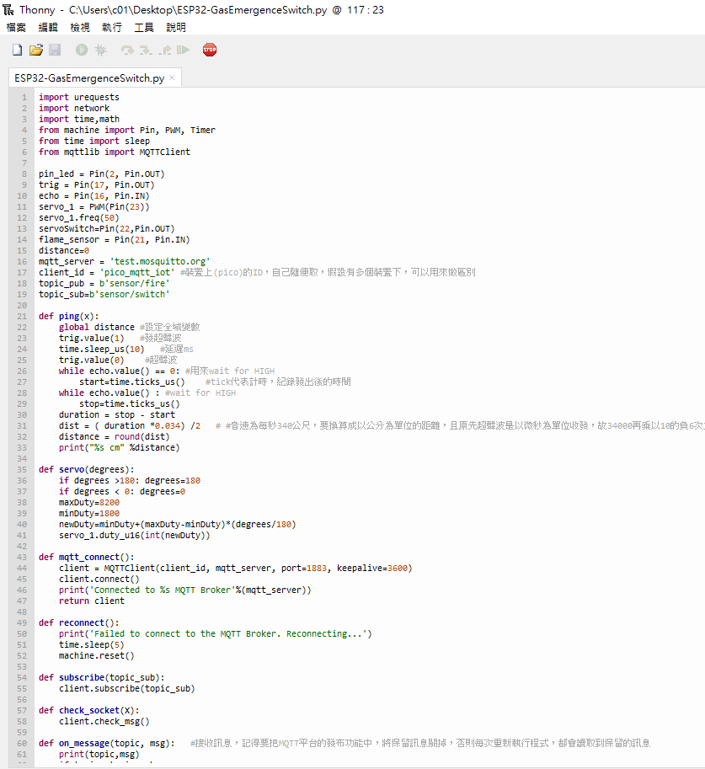
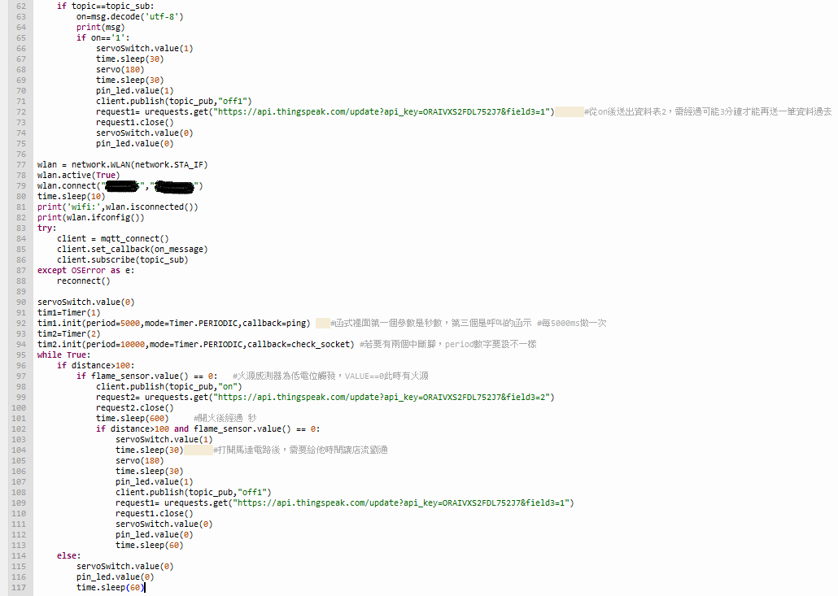
Thonny
為初學者設計的Python整合開發環境。
ESP32S燒錄MicroPython架構，即可使用Thonny為開發。

Slide 18
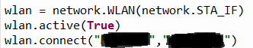
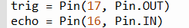
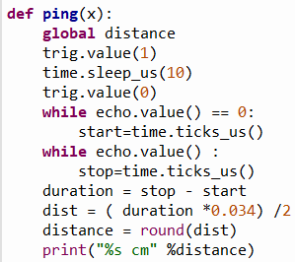
程式碼
ESP32S作為站台，
使用Wifi連接熱點
超聲波感測器發出
10微秒的波，並記錄
發出和回傳的時間，來
計算單程距離

Slide 19
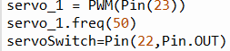
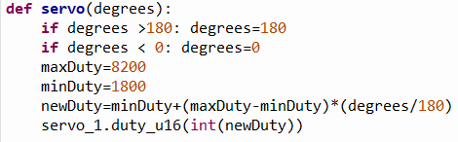
程式碼
火焰感測器偵測到
火源時
伺服馬達控制角度
占空值8200時，將
旋轉至180度

Slide 20
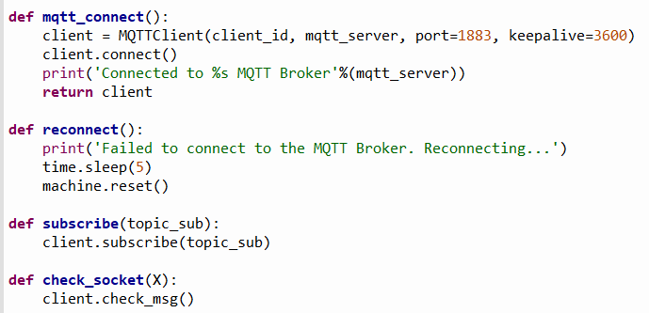
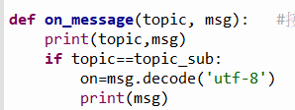
程式碼
ESP32S連接MQTT
broker
裝置發布訊息至topic
裝置接收從topic
發布的訊息

Slide 21
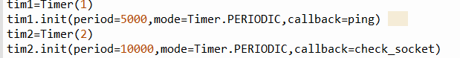
程式碼
將數值1或2傳至ThinkSpeak，位置是在field3，也就是sw資料表
定時呼叫器，按時呼叫感測距離，確認API

Slide 22
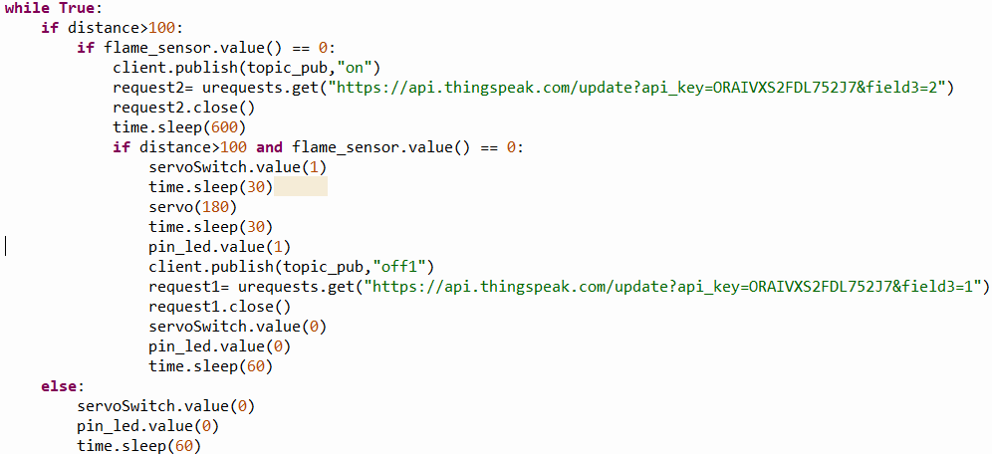
程式碼
自動關閉
若感測周遭物體距離超過100公分，再判斷火源狀況，若是有火，從MQTT發布訊息on，再傳送2(代表現在有沒人卻開火狀況)至資料庫ThinkSpeak，再等待10分鐘
10分鐘後再次偵測物體距離以及火況，若仍維持原狀況，將伺服馬達電路流通，並將槳舵旋轉180度，用來關閉爐火，再傳送off1這個訊息到MQTT，及傳送1(代表馬達槳舵已轉動)至資料庫ThinkSpeak，再關閉馬達電路
等待1分鐘再次感測周遭

Slide 23
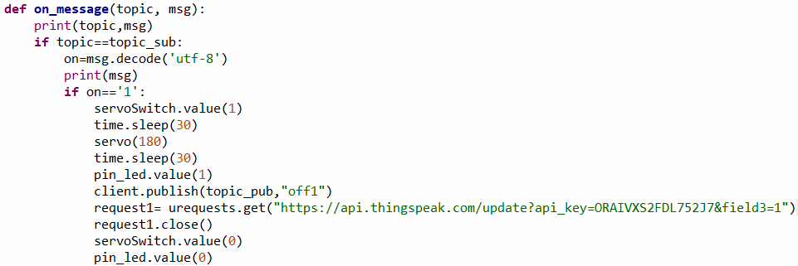
程式碼
手動關閉
當收到從MQTT發布的訊息1這個值，將伺服馬達電路流通，並將槳舵旋轉180度，用來關閉爐火，再傳送off1這個訊息到MQTT，及傳送1(代表馬達槳舵已轉動)至資料庫ThinkSpeak，再關閉馬達電路

Slide 24

測試影片
自動關閉
https://youtu.be/gt6PhR6P4-A

Slide 25
測試影片
手動關閉
https://youtu.be/HD2QpuRCBcU

Slide 26
結語和感謝
本身非這門課程相關科系，但想要接觸這類產業，所以試試看一個人從所學能夠到甚麼程度，決定這1個月內嘗試小題目的專題，並製作簡報呈現。
自己一個人一組壞處很多，不能將事情做到面面俱到，比如說這次完全沒有網頁設計，只能拿現有的免費APP作為使用，資料庫也是現成的免費資源，無法呈現這次IoT軟硬體整合實作班的授課內容。
但也因此對於開發板上的實作有了些心得，三用電表不可或缺、記憶體問題、連線的環境限制、電量需求、加裝的物理設施作用範圍、模組極限，以及實際上的裝設阻礙，這些問題雖然嚴重拖住進度，不過也能夠發現自己自身的不足之處。
感謝喬老師和蔡老師在這個職訓課程對於程式碼、通訊架構、電路和專案走向指導，受益良多，也感謝這門課程其他授課老師教導python、電子、網頁設計，讓我能夠在個人專題中發揮。
111.12.9

Slide 27
資料來源
文字內容
https://zh.wikipedia.org/zh-tw/MQTT
https://www.block.tw/blog/thingspeak_account/
圖片連結
https://youyouyou.pixnet.net/blog/post/120253747-%E7%AC%AC%E4%B8%89%E7%AF%87-esp32%E6%95%B8%E4%BD%8D%E8%BC%B8%E5%87%BAdigitalwrite
https://hornerautomation.eu/product/mqtt/
https://play.google.com/store/apps/details?id=server.com.mqtt&hl=zh_TW&gl=US&pli=1
http://coopermaa2nd.blogspot.com/2012/09/hc-sr04.html
http://filix08.blogspot.com/2019/02/sg-90.html
https://shopee.tw/%E2%96%BA98%E2%97%84%E7%81%AB%E7%84%B0%E5%82%B3%E6%84%9F%E5%99%A8%E6%A8%A1%E7%B5%84-%E7%81%AB%E5%85%89-%E6%95%91%E7%81%AB%E6%A9%9F%E5%99%A8%E4%BA%BA%E5%BF%85%E5%82%99-%E6%99%BA%E8%83%BD%E8%BB%8A-%E8%87%AA%E8%B5%B0%E8%BB%8A-%E9%80%81%E8%B3%87%E6%96%99-i.4877344.64923411
https://shopee.tw/%E2%96%BA1558%E2%97%84NodeMCU-32S-Lua-WiFi-%E7%89%A9%E8%81%AF%E7%B6%B2%E9%96%8B%E7%99%BC%E6%9D%BF-ESP32-%E6%9C%80%E6%96%B0%E7%89%88-ESP32-S-%E5%85%A7%E5%94%AE%E5%B0%88%E7%94%A8%E6%93%B4%E5%B1%95%E6%9D%BF-i.4877344.10254814509
https://www.home-assistant.io/integrations/thingspeak/
https://www.iqhome.org/blog-search?tag=thingspeak
https://en.wikipedia.org/wiki/Thonny

Slide 28
感謝觀看和聆聽

